Slide 1
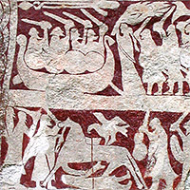
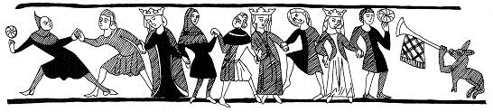
Vikingatid, Medeltid,
Vasatid & Stormakstid

Slide 2
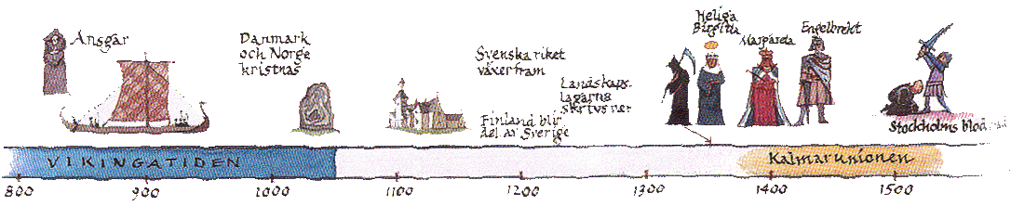
1. Vikingatid – medeltid

Slide 3
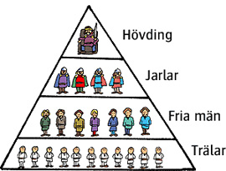
Samhället: ett Ättsamhälle
Släkten (ätten) enormt viktigt! Skydd!
ALLTINGET- alla fria män tillgång till
Hämnd-heder,ära

Slide 4
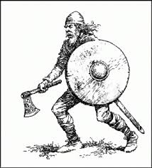
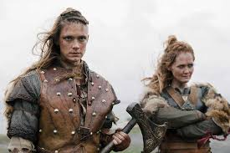
Vikingar? ca 800-tal-1000-talet
Namnet? ’ från viken’? Någon som levde och uppehöll sig vid vikar/fjordar…
Vad var en viking? ”Pirat”-plundrare, handelsman, hantverkare, berättare, diplomat,upptäcksresande - de flesta var bönder och var hemma och odlade jord .

Slide 5
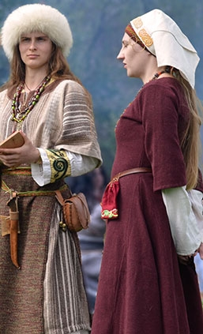
Starka självständiga vikingakvinnor?
Kvinnor kunde vara allt från
husmor och prästinna till gårdens
överhuvud, köpman, hantverkare,
piga o s v.
Kvinnor skötte hela gården,
då mannen var ute på långresor
Utövade idrott: ridning, simning,
brottning, skidåkning…

Slide 6
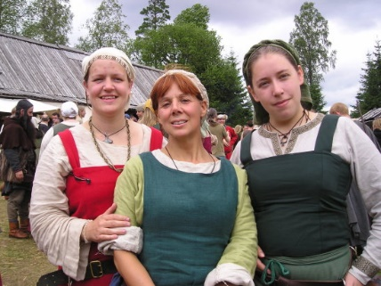
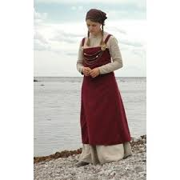
Nordiska kvinnan – en ”snackis” utomlands…
Förvånade utländska handelsmän- då den nordiska(fria) kvinnan var både landägare, hantverkare och kunde begära skilsmässa och gifta sig pånytt
Skaffa barn utanför äktenskap – om hon kände för det…
Kristendomen kom att begränsa kvinnan som samhällsmedborgare – med näringsförbud i flera viktiga yrken, äktenskap, omyndighet

Slide 7
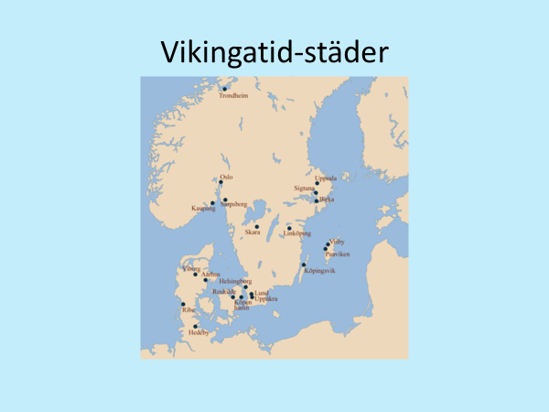

Slide 8
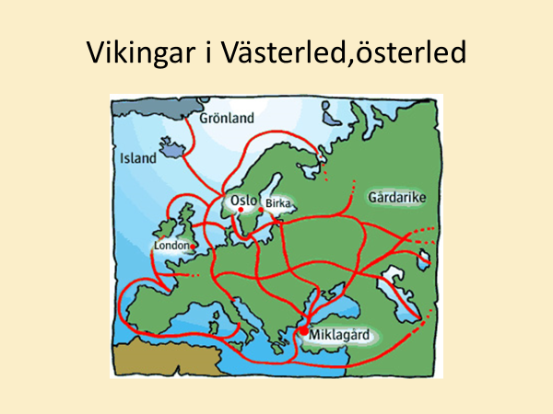

Slide 9
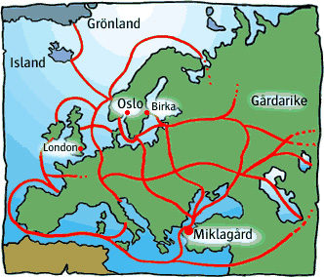
Vikingar i Västerled,österled

Slide 10
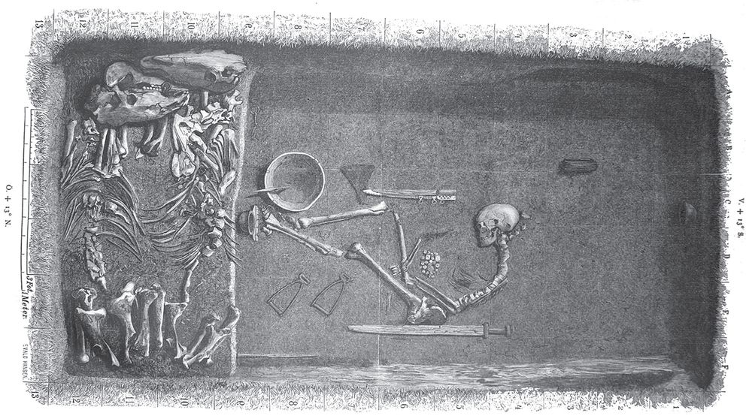
Nytt DNA-test 2017
Forskare: Vikingakrigare var en kvinna
Notes:
Birkakrigarens grav grävdes ut på 1800-talet och har fungerat som modell för hur gravar för professionella vikingakrigare såg ut. Det antogs att kvarlevorna var av en man, men en DNA-undersökning i en ny studie visar att det var en kvinna som begravts. Hon var omgiven av vapen, två hästar och brädspel som visar på att hon måste ha varit officer och arbetade med strategi.

Slide 11
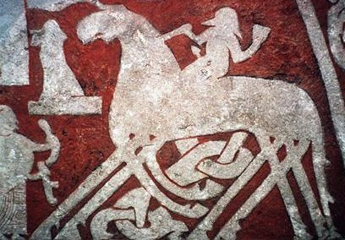
Religion: ASATRO
Odin och hästen Sleipner

Slide 12
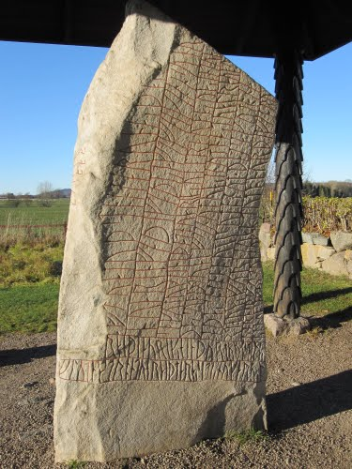
Runskrift, Runsten från Östergötland

Slide 13
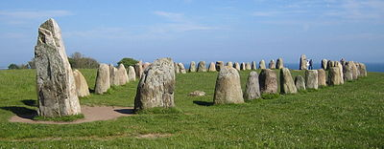
Ales stenar, Kåseberga, Skåne

Slide 14
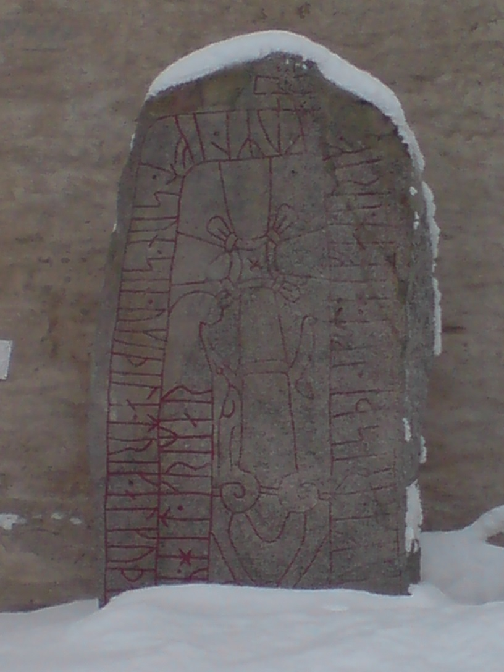
”Mellantid” –Asatro/ Kristendom
Midvinterblot – Julaftons tid

Slide 15
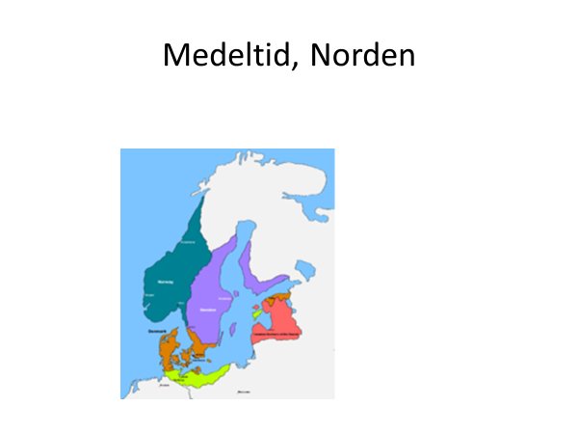

Slide 16
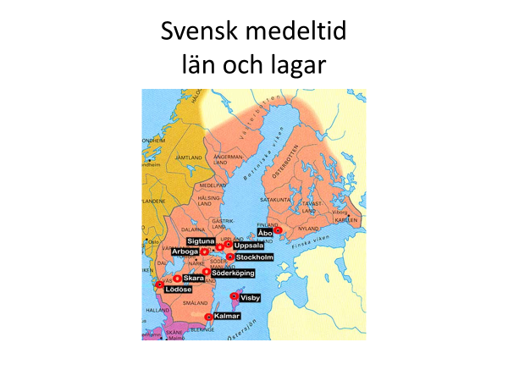

Slide 17
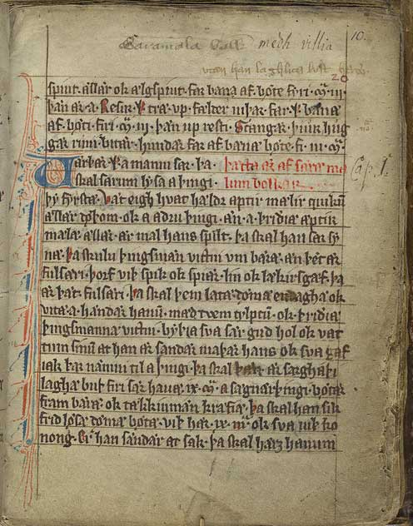
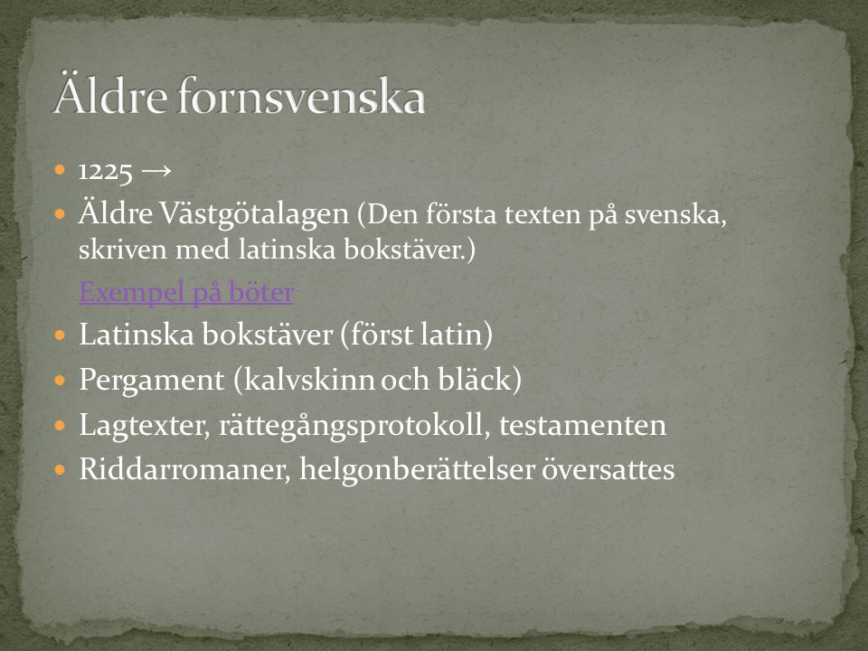
Äldre Västgötalagen 1225

Slide 18
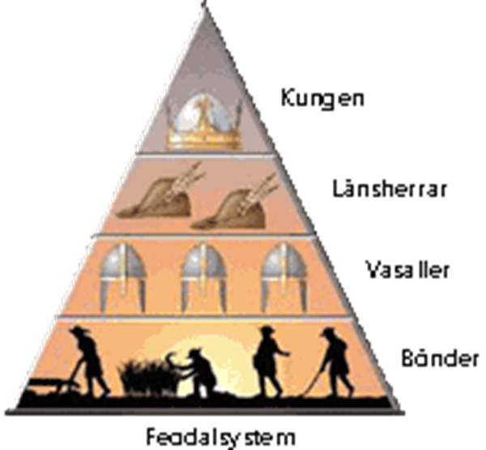
Feodalism

Slide 19
Makt Kungar och Kyrkan…
Birger Jarl,( 1248-1366) ”Jarl”- ämbete, adel, nära kungen…
Birger Magnusson, son till Birger/Ingeborg= Magnus Ladulås. Alsnö stadgar 1280
Magnus Eriksson+ Blanka av Namur, 1350 Landslag, kung 1319-1355
Eriksson – Heliga Birgitta= konflikt!

Slide 20
1280 Alsnö stadgar
Kung Magnus Ladulås
Avskaffar Hird (hushållsfölje, s k kungens knektar och Ledung( sjöflotta).
Alsnö stagdar : frälse-ofrälse
Fasta skatter ( ofrälse)
Borgar med vidhängande slottslän (frälse)
Militära tjänstgöringsplikt för kung (frälse)
Skattepliktiga( folket, ofrälse)
- skattebefriade ( adeln, frälse)

Slide 21
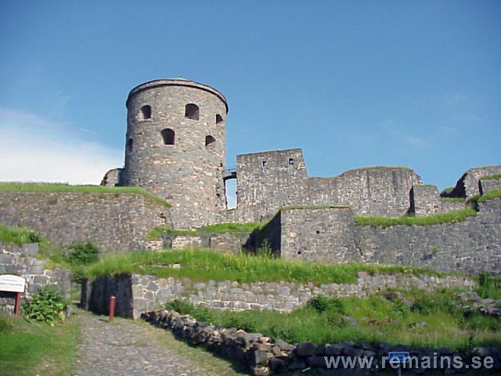

Slide 22
Magnus Erikssons Landslag 1350
NYHET: EN lag för alla landskap!
I lagen står det:
Hur man väljer kung och hur adelsmän och riddare ska tjäna kungen
Hur man ska be om en hustru och hur bröllopsöl går till
Hur arv ska fördelas
Hur man köper och säljer jord
Hur man bygger hus, kvarnar och broar, hur man ordnar vargskall och fångar ekorrar
Hur man väljer lagman och häradshövding

Slide 23
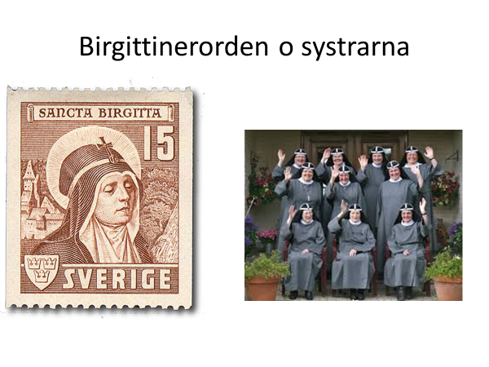
HELIGA BIRGITTA 1303-73

Slide 24
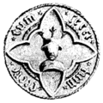
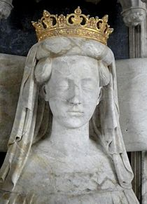
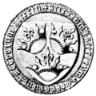
Nr 2: Drottning Margareta - regent över tre konungariken
Kalmarunionen – 1397-1521

Slide 25
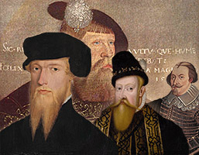
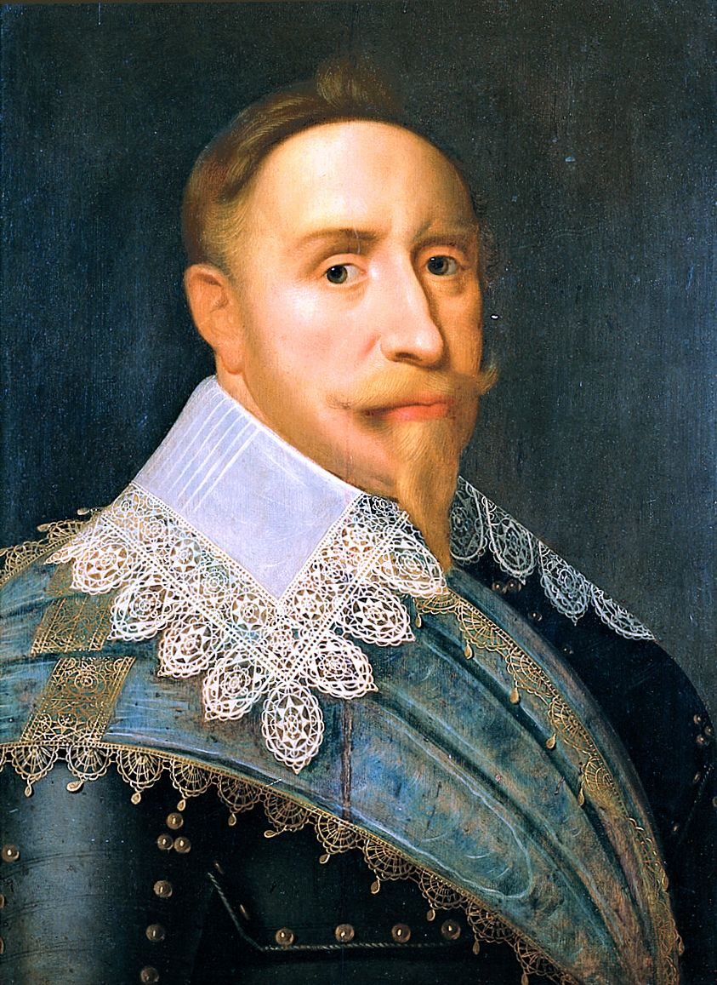
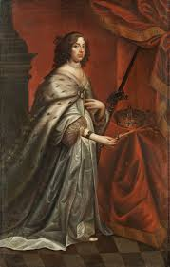
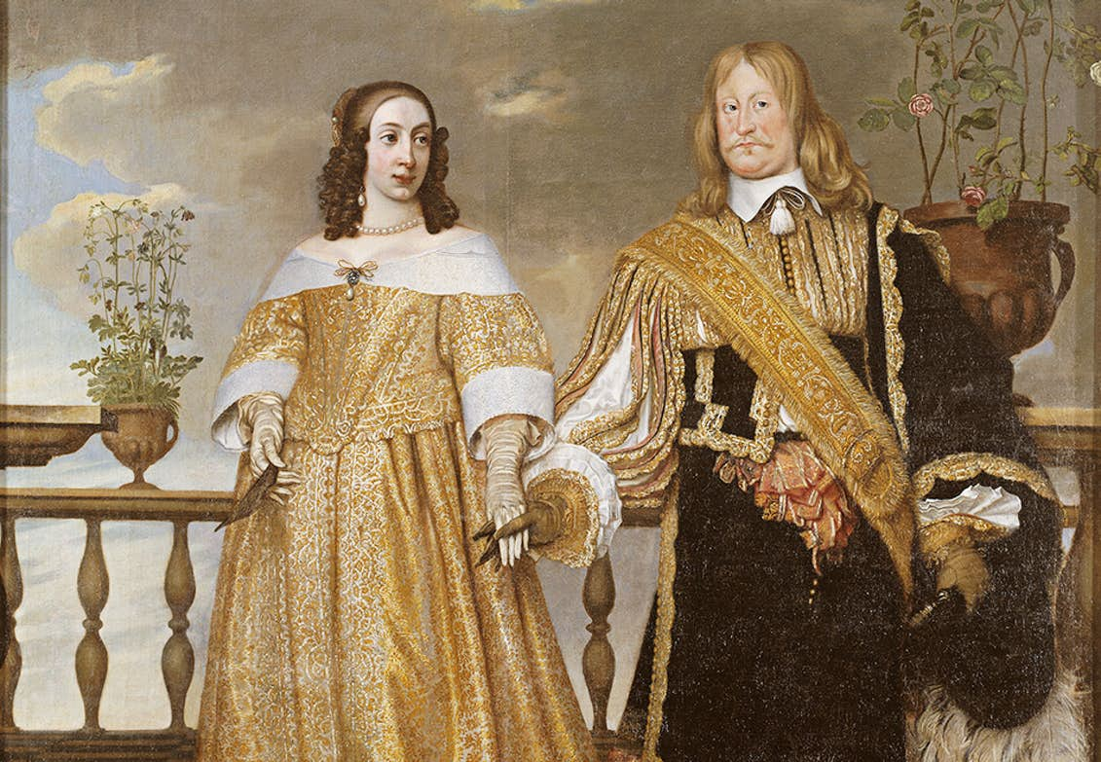
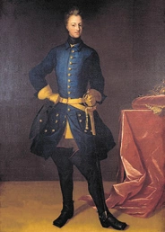
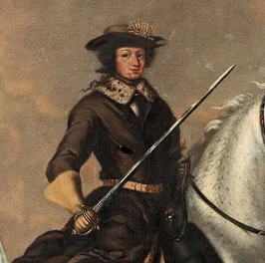
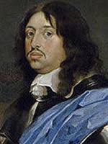
2. Vasatid och Stormaktstid

Slide 26
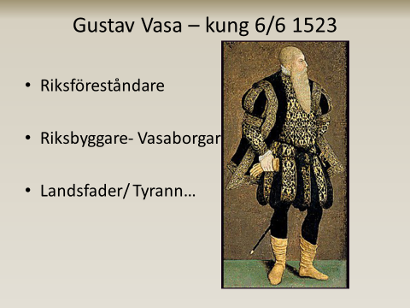

Slide 27
GW:s organisation av Sverige
Centralstyrning
Gustav Wasa
RÄKNEKAMMAREN( ofrälse )
KANSLIET - FOGDAR ( ofrälse)
skatteskrivning, jordeböcker
RÅDET ( frälse –adel)
STÄNDERNA ( adel, präster , borgare, bönder)

Slide 28
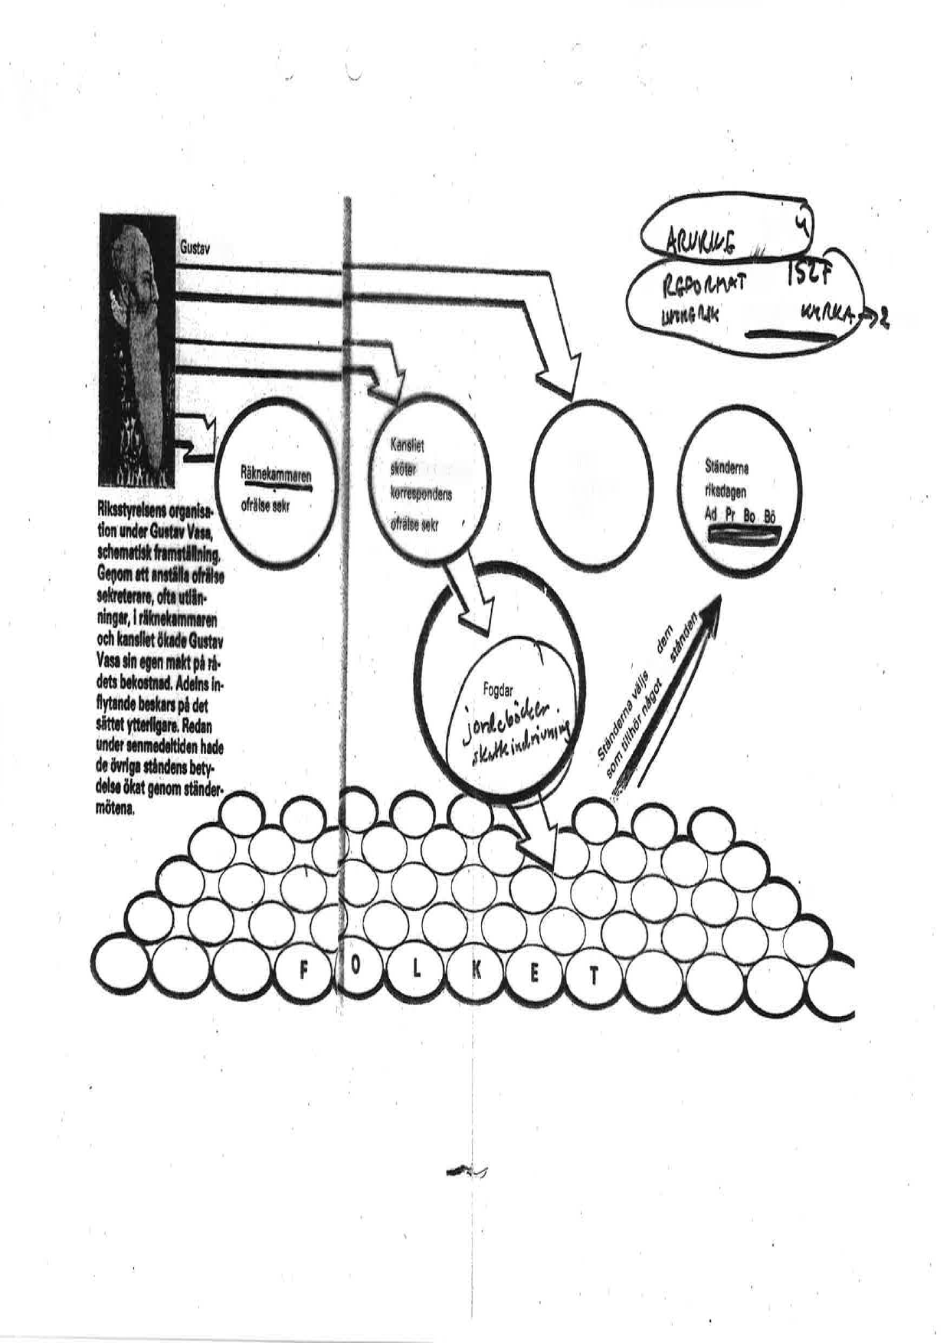

Slide 29
Gustav Vasa
1523 - 1560
När Gustav dör, lämnar han:
Ett centralstyrt Sverige med en lag
Ett arvrike – kronan ärvs
Ett protestantiskt Sverige med statskyrka

Slide 30
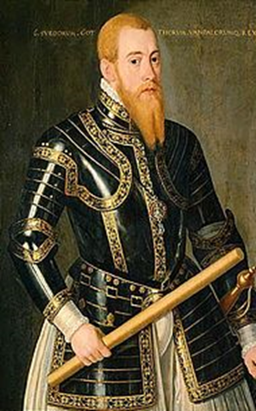
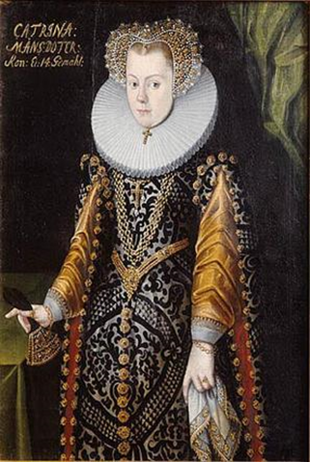
Erik XIV- tänker stort…
Renässansuppfostran
Gifter sig av kärlek…
Östersjövälde!
Krig! Estland 1560
Galen? Sturemorden
Avsatt 1568,fängslad
Dog 1577-förgiftad?
Karin Månsdotter – vad hände?

Slide 31
Vasasönerna…
Sönerna fick ärva tronen – döttrarna blev utan krona…
ERIK XIV ( 1560-68)
JOHAN III (1568 -90)
sonen Sigismund 1590 -99 Polen/Sverige
KARL IX 1599-1604 kamp för kronan
Kung 1604-11

Slide 32
2. Svensk stormaktstid

Slide 33
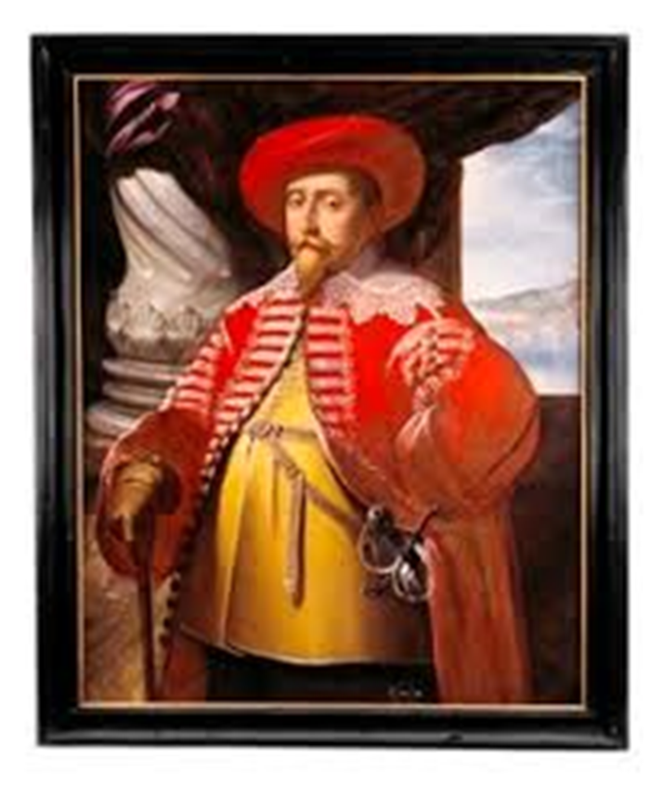
1600-talet- svensk stormaktstid
GUSTAV II ADOLF

Slide 34
1600-talet- svensk stormaktstid
1611 Kungaförsäkran GIIA
KRIG, nya städer, infrastruktur…
Kungar dör unga/ drottning abdikerar
FÖRMYNDARREGERINGAR - ADEL styr, makt + mark
Drottning Kristina – ny adel
Karl XI – ”Gråkappan” - RÄFST o RÄTTARTING! Kung enväldig igen
INDELNINGSSYSTEMET( till 1901 –allmän vpl)
KARL XII –krig, dör 1718 - Svensk stormaktstid slutar

